Slide 1
程序与计算
储德明

Slide 2
主线
程序：编译并执行究竟做了什么
编译：源码如何被转化为程序
计算：为什么程序能够解决问题
推荐书目：
《程序员的自我修养》《编码》
《编译原理》
《计算理论导引》

Slide 3
什么是程序

Slide 4
什么是程序
算法？
源代码？
硬件中的文本？
硬件中的可执行文件？
程序的不同形态

Slide 5
计算机中的程序在哪里
算法开始在人脑中
根据算法设计源代码，键入电脑后存入硬盘
如果是编译型语言，编译后形成可执行文件存在电脑中（程序）
如果是解释型语言，源代码就是可以执行的程序
将程序从硬盘装载进内存
CPU根据指令执行程序

Slide 6
如何给程序分配内存
Naïve方法：简单分配一块连续内存给程序
这种分配方式被称为分段
地址空间不隔离
内存使用效率低
程序运行时地址不确定

Slide 7
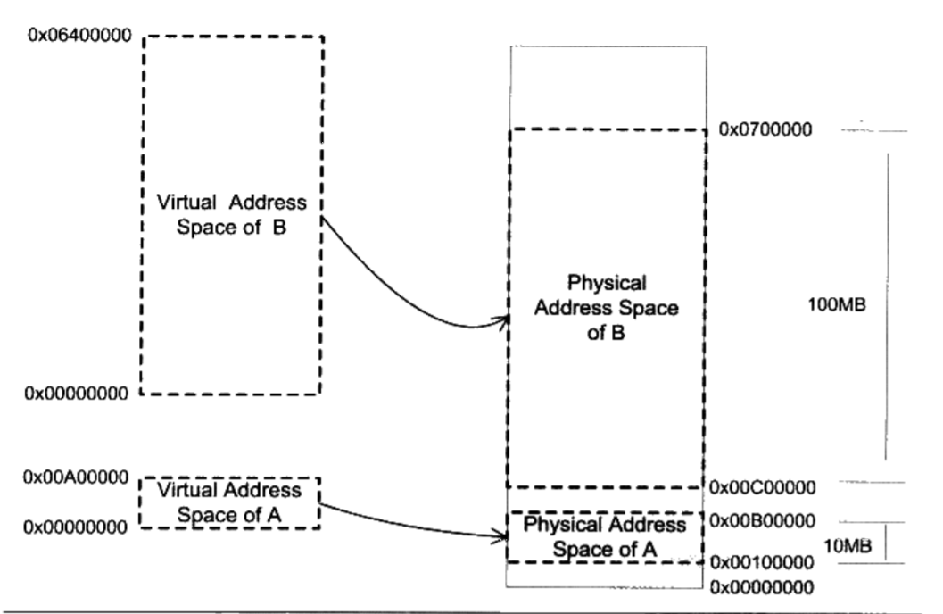
如何给程序分配内存
虚拟内存：解决地址空间不隔离，程序运行时地址不确定
在虚拟空间中运行，建立表管理虚拟空间和物理地址的映射关系

Slide 8
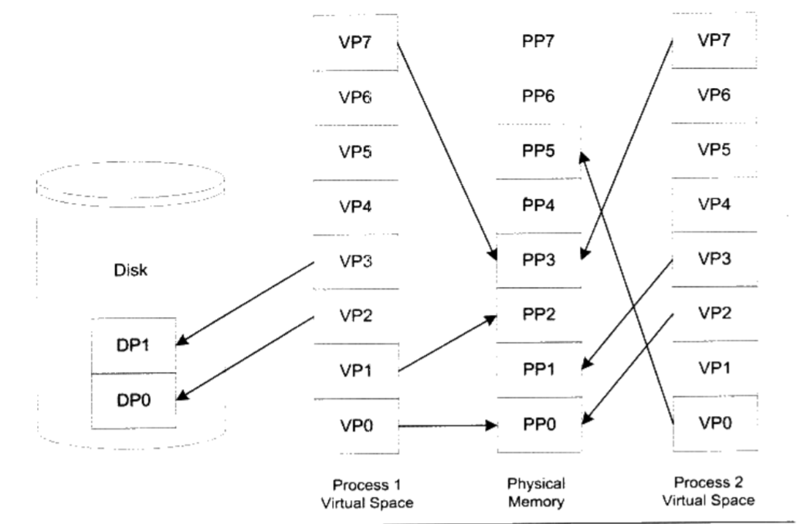
如何给程序分配内存
分页：将内存，硬盘分为固定大小的若干页
按照页表进行权限管理
解决效率低下的问题
程序关注虚拟空间
OS管理表之间关系

Slide 9
编译并运行是什么
编译并运行 is：
预处理：g++ -E hello.cpp -o hello.i
编译： g++ -S hello.i -o hello.s
汇编： g++ -c hello.s -o hello.o
链接： g++ hello.o -o hello
简单介绍一下各个阶段

Slide 10
自己动手
需要Mac或者支持Unix/Linux的机器
从Windows应用商店安装WSL(Windows Linux Subsystem)
推荐Ubuntu 18.04 LTS

Slide 11
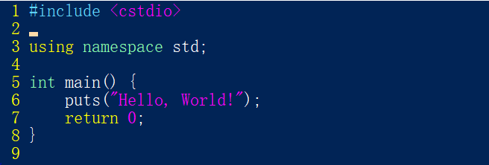
源文件

Slide 12
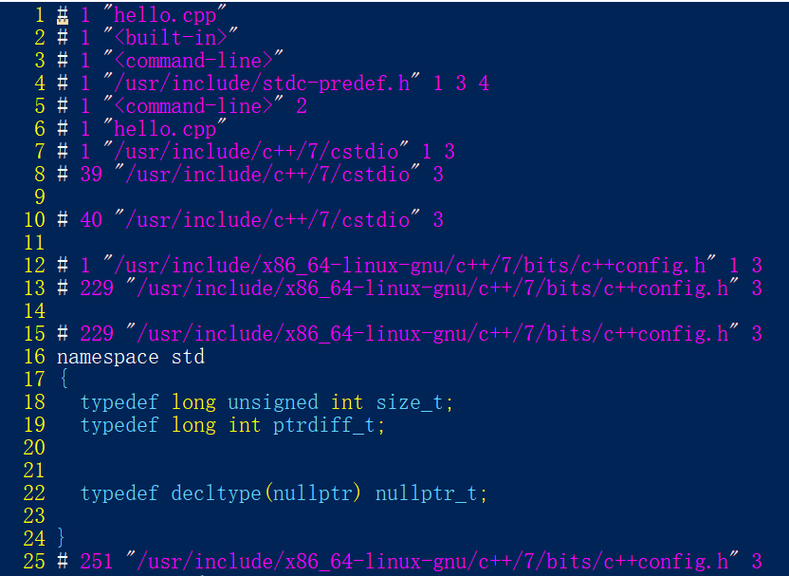
预处理
展开#define宏定义
展开#include，递归进行
处理条件编译#if,#else等
删除注释
添加行号和文件标识
保留#pragma信息

Slide 13
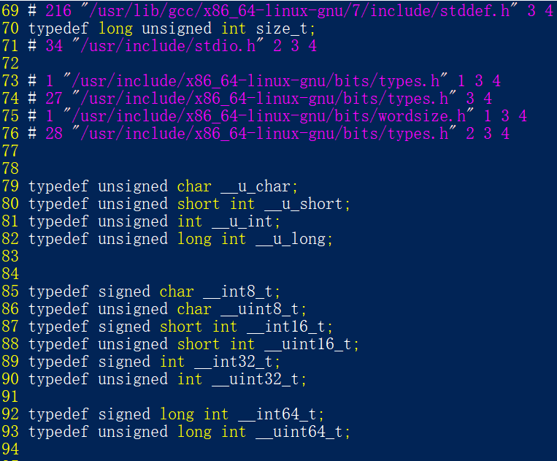
预处理
展开#define宏定义
展开#include，递归进行
处理条件编译#if,#else等
删除注释
添加行号和文件标识
保留#pragma信息

Slide 14
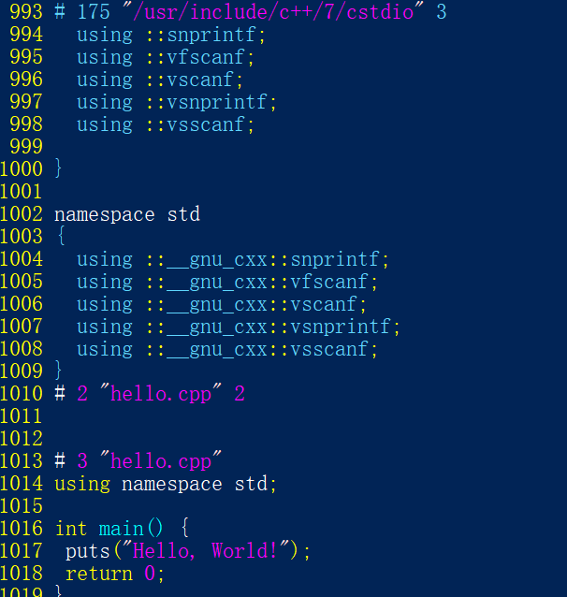
预处理
展开#define宏定义
展开#include，递归进行
处理条件编译#if,#else等
删除注释
添加行号和文件标识
保留#pragma信息

Slide 15
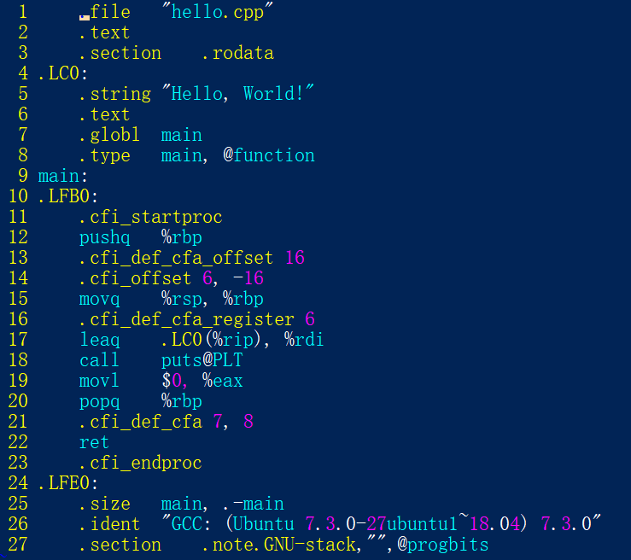
编译
把源文件转化为汇编
汇编代码
描述程序的段

Slide 16
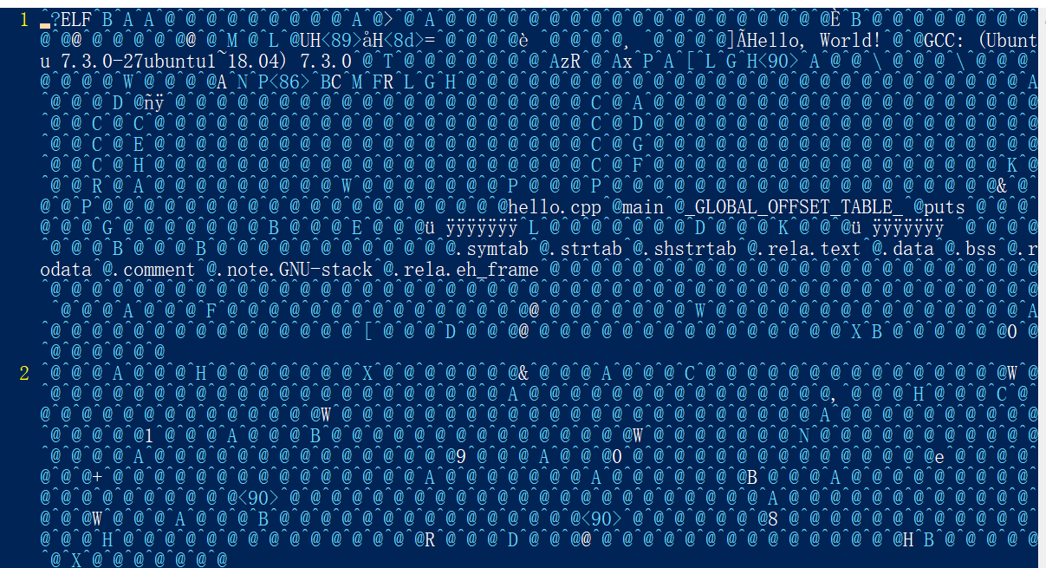
汇编
汇编生成目标文件
链接能生成可执行文件
程序分为多段储存
此时已经是机器代码
无法当做文本阅读

Slide 17
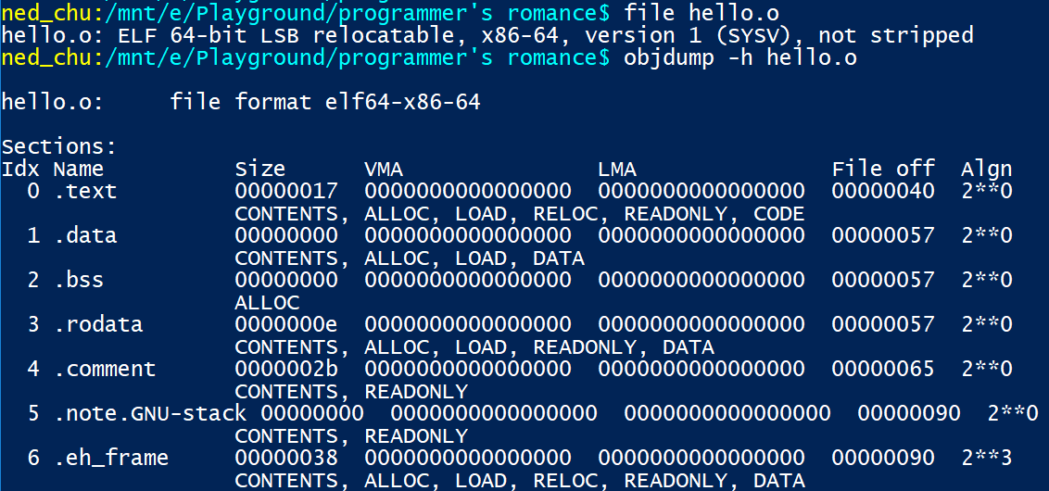
汇编
利用工具查看目标文件
程序分段
.text为代码，.data为数据
.rodata是只读数据
.bss是没有初始化的数据

Slide 18
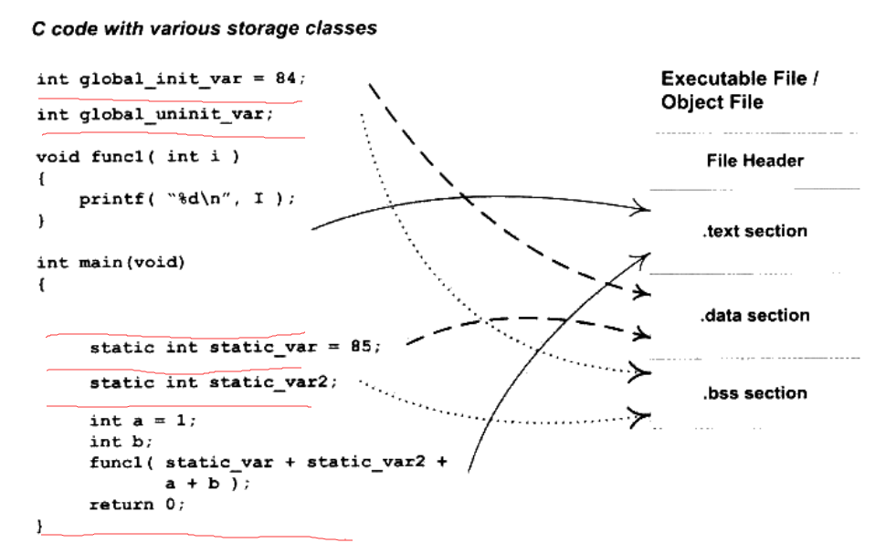
目标文件

Slide 19
代码段与数据段
分离还是放在一起？

Slide 20
代码段与数据段
代码段不应该修改，数据段可以修改
程序若有多个线程，数据有多份，代码可以共用
数据利用缓存加速，插入程序段降低利用率

Slide 21
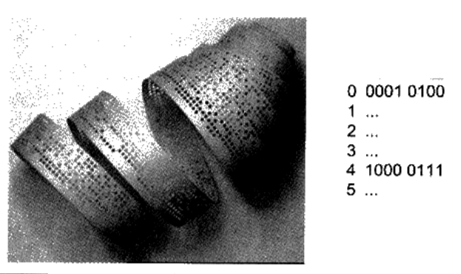
链接
链接比编译历史悠久
单一文件
行数膨胀
不得不拆分文件
重定位问题
汇编（利用符号）

Slide 22
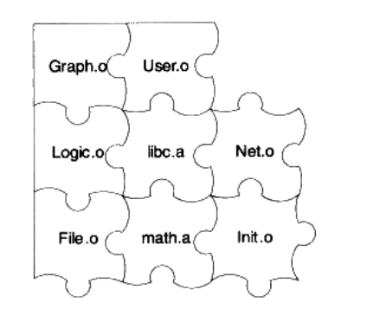
链接
组装目标文件为可执行文件
地址空间分配
符号决议
重定位
把源文件都包含进来编译如何？

Slide 23
编译原理与自然语言处理
编译原理处理程序语言，NLP处理自然语言
编译能够线性实现，主要关注编译优化，NLP很困难
编译原理几十年前已经十分成熟，NLP现在火热而且没有正解
软件十分庞大，编译后仍然能够获得预期结果，NLP难免会出错

Slide 24
程序语言，自然语言
字符串是定义在字符集C上的序列
语言是字符串的集合，属于该集合的字符串就是该语
语言可以集合枚举，更多的是使用规则定义
规则通常分为语法，词法，为了理解语言还需要语义
程序语言的规则是被特殊设计的，保证源码线性时间内解析
自然语言为了方便，有许多冲突矛盾，无法简单解析
简单所以稳定利于传播，复杂所以更加抽象深邃
英语vs中文，文言文vs简体

Slide 25
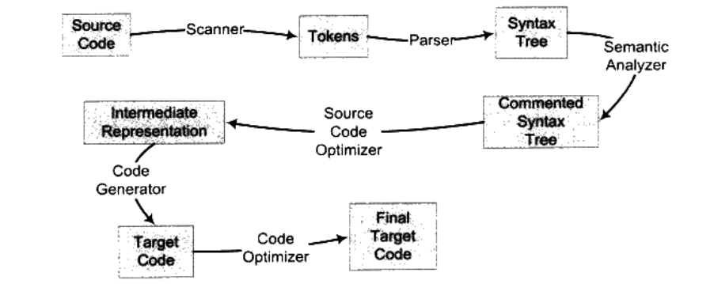
编译的过程

Slide 26
概览
词法分析：把字符串切成符号
语法分析：将符号构建为表达式（语法树）
语义分析：在语法树上检查语义，确定类型，判断错误冲突

Slide 27
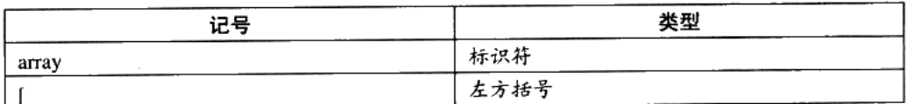
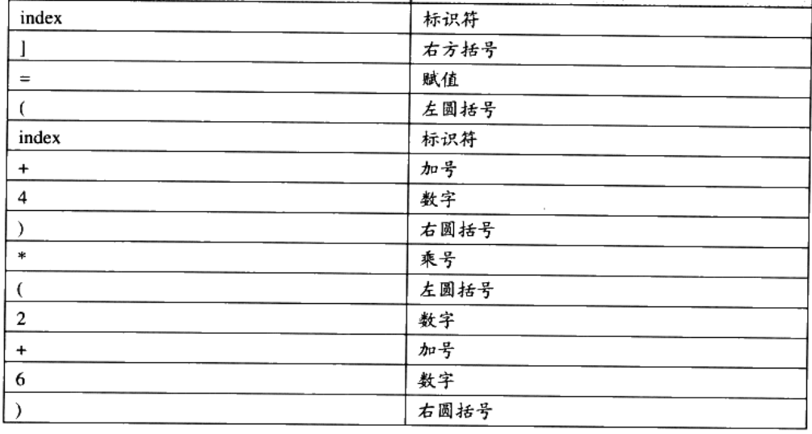
词法分析
记号是字符串和类型
字符串切成若干记号
规则不能冲突
标识符开头不是整数
转义字符
请学生家长就位
中华人民共和国

Slide 28
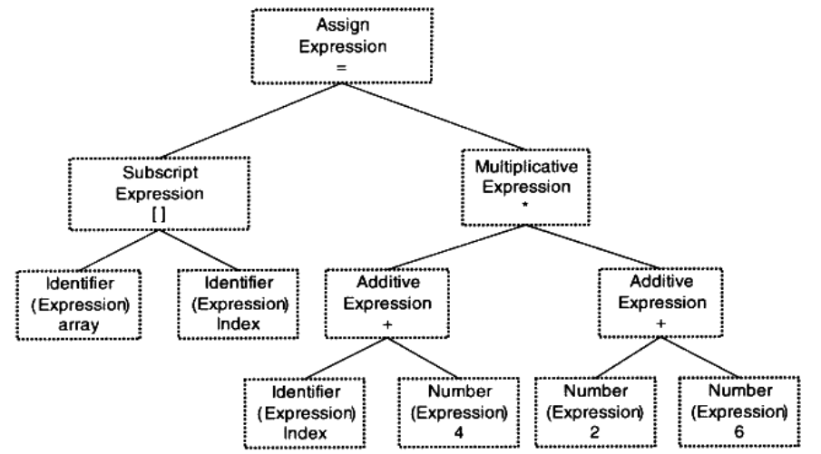
语法分析
记号生成表达式
运算符连接子表达式
递归定义
规则不能冲突
同一记号作用不同
Time flies like an arrow

Slide 29
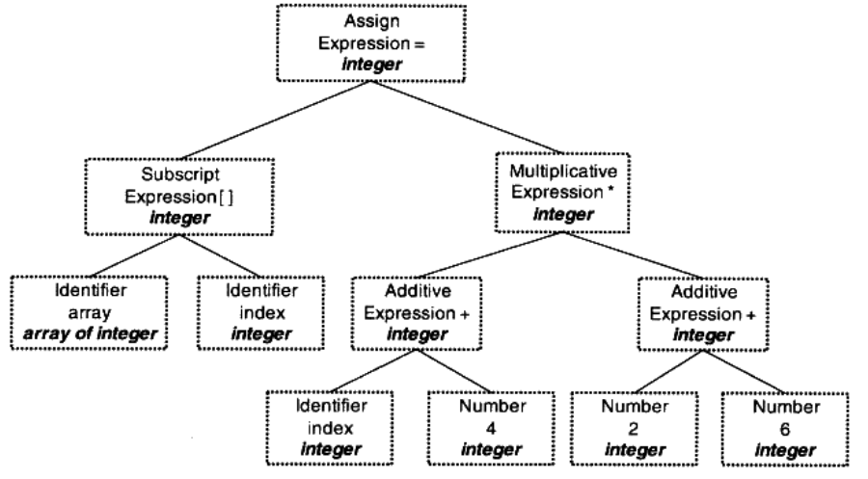
语义分析
根据语法树递归解析
类型检查，转换
指针做乘法，除0

Slide 30
优化
中间语言生成（转三地址码）
目标代码生成优化
以上略过
生成目标代码中缺少的部分由链接补全
以上三步是前端已经足够理解语言，可以构建汇编/转语言
研究重点在优化，前端已经和成熟
也有人用机器学习方法做前端

Slide 31
构建自己的语言
语言的词法和语法需要满足一些规则，此处不详细展开
使用一些工具比如lex, yacc能够方便地构建自己的语言
也可以把语言转化为其他基本的语言，比如C

Slide 32
计算理论
可计算性理论：什么可以算
复杂度理论：能算的问题能算多快
自动机理论：能算的问题怎么算

Slide 33
图灵机
无限长的纸条，控制头根据机器状态和指向位置，执行读写，可以左右移动
只要一个问题能够计算就有一个图灵机能够计算它
任何算法都能用图灵机实现
计算机是图灵机的缩减版，计算机的空间是有限的

Slide 34
字符串观点下的计算机
将内存，硬盘当做纸条上的某一部分
CPU根据指令更改纸条上的状态
硬件根据纸条上的数据更改执行命令
操作系统管理纸条的秩序，保证不彼此冲突

Slide 35
字符串观点下的计算
计算本质就是字符串替换
把输入通过一些替换规则获得输出
替换规则为算法，实现方式是图灵机
高级语言中，抽象出了好用的替换规则，方便人类思考

Slide 36
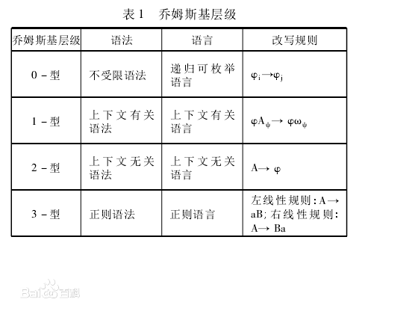
语言类型与自动机

Slide 37
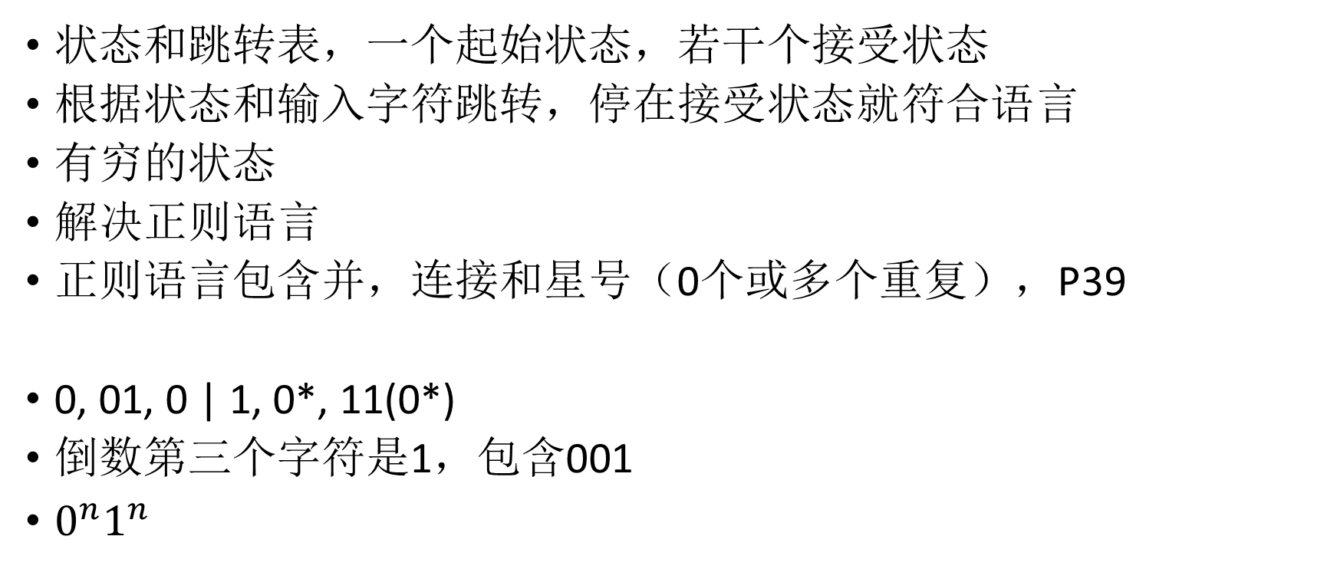
有穷自动机
状态和跳转表，一个起始状态，若干个接受状态
根据状态和输入字符跳转，停在接受状态就符合语言
有穷的状态
解决正则语言
正则语言包含并，连接和星号（0个或多个重复），P39
0, 01, 0 | 1, 0*, 11(0*)
倒数第三个字符是1，包含001
$0^{n}1^{n}$

Slide 38
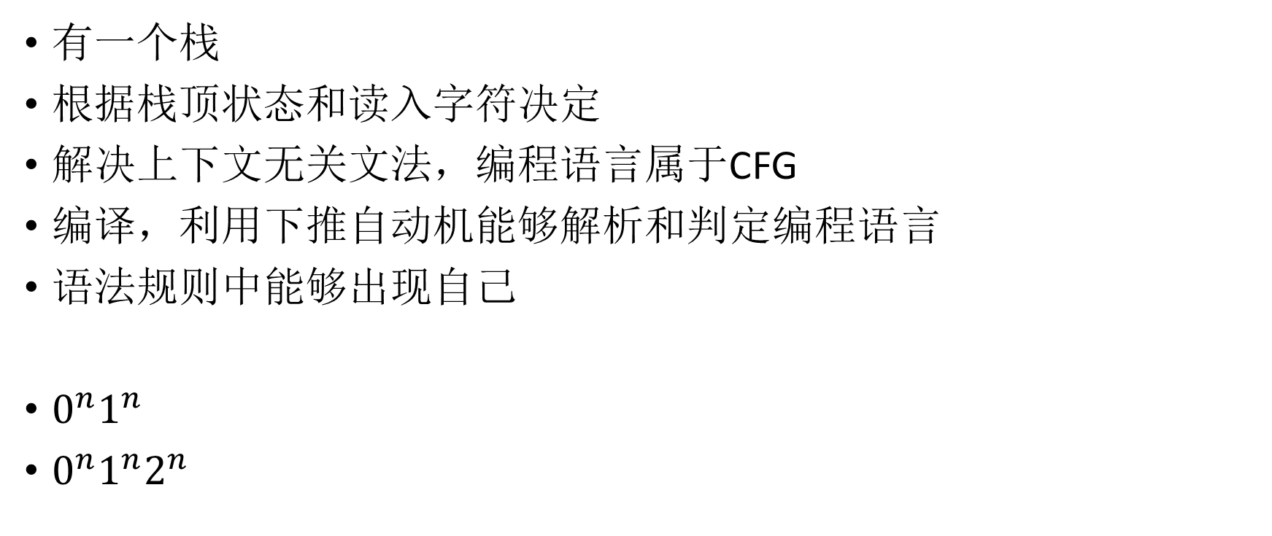
下推自动机
有一个栈
根据栈顶状态和读入字符决定
解决上下文无关文法，编程语言属于CFG
编译，利用下推自动机能够解析和判定编程语言
语法规则中能够出现自己
$0^{n}1^{n}$
$0^{n}1^{n}2^{n}$

Slide 39
编程语言与自然语言
编程语言设计精巧，能够在线性时间内解析，因为它属于CFG
自然语言为了方便人类使用，需要用上下文，比较难解析
编程语言描述了图灵机
计算机是图灵机的运行器
虽然编程语言语法更为简单，可是描述了更强的东西
自然语言也能够描述，可是由于语言的困难性，计算机无法解析

